Slide 1
서울여자대학교
주차장
멀티미디어학과 2014111614 배혜원

Slide 2

목차
1. 동기
2. 화면구성과 기능
서울여대
주차장
3. 추후 보완사항

Slide 3
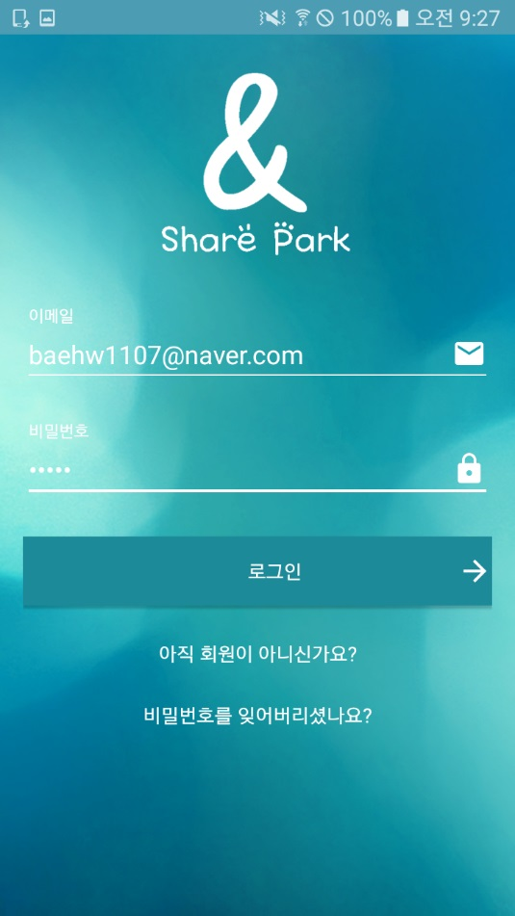
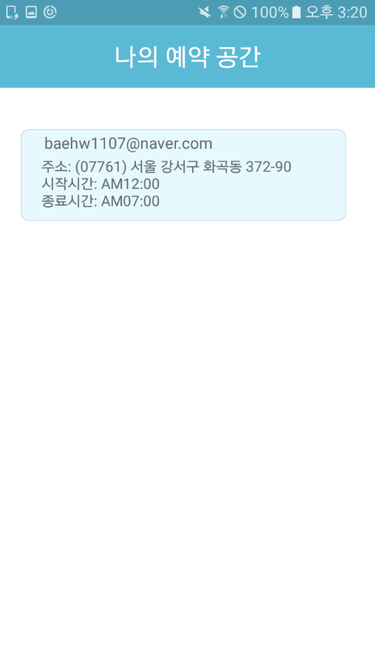

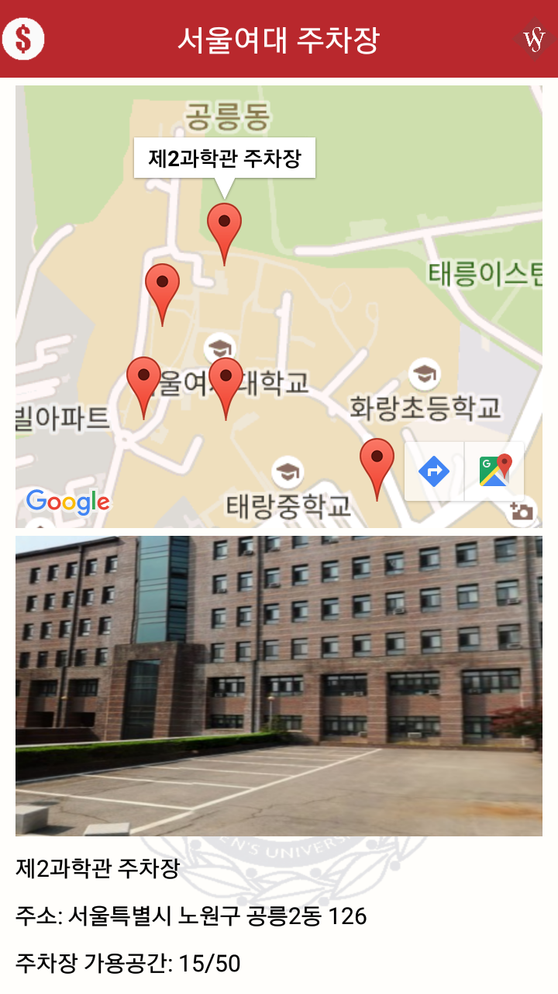

기획 의도
주제 변경

Slide 4
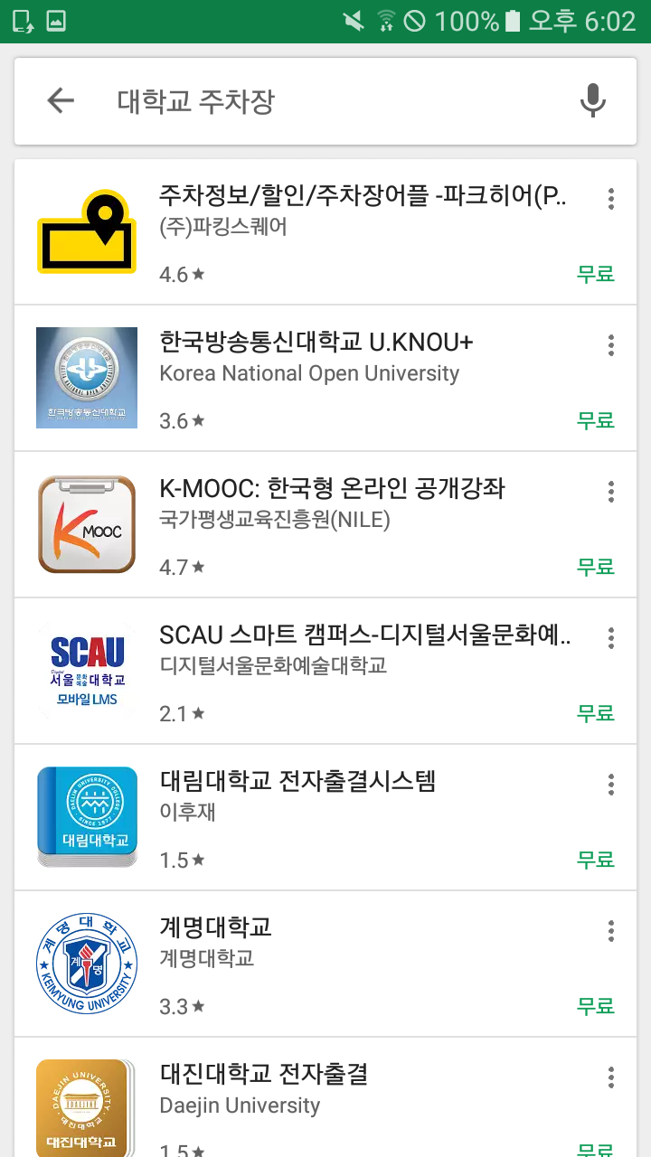
기획 의도
한국에는 존재하지 않는 대학교 주차장
특히, 서울여자 대학교는 학교홈페이지,
커뮤니티에도 주차관련 정보가 나와있지 않다.
Only, 정문 앞 주차 게이트에만 나와있다.

Slide 5
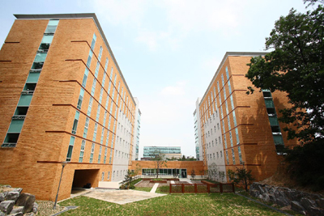

기획 의도
기숙사 입·퇴사 날
입학식 ·졸업식 날
주차 공간을 찾아 계속 돌아야 함

Slide 6
기획 의도
어디가 비어 있는지 알았다면 멀더라도
다른 빈 공간에 주차를 했을텐데..!
주차공간이 없으면 없다고 말이라도
해줬으면 좋겠다.
요금은 어디서 알 수 있지?
학생은 할인이 되나? 일반인은?

Slide 7
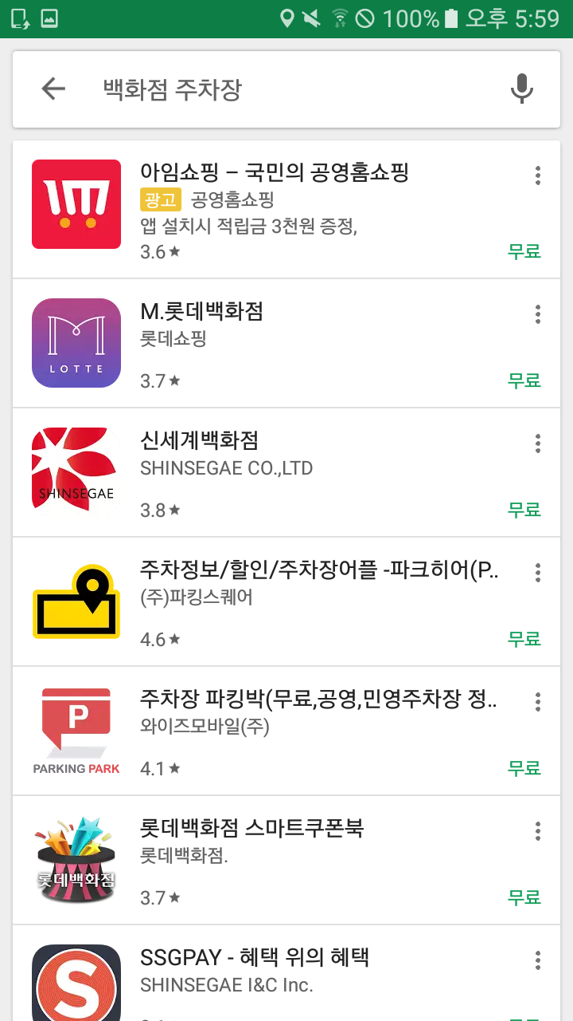
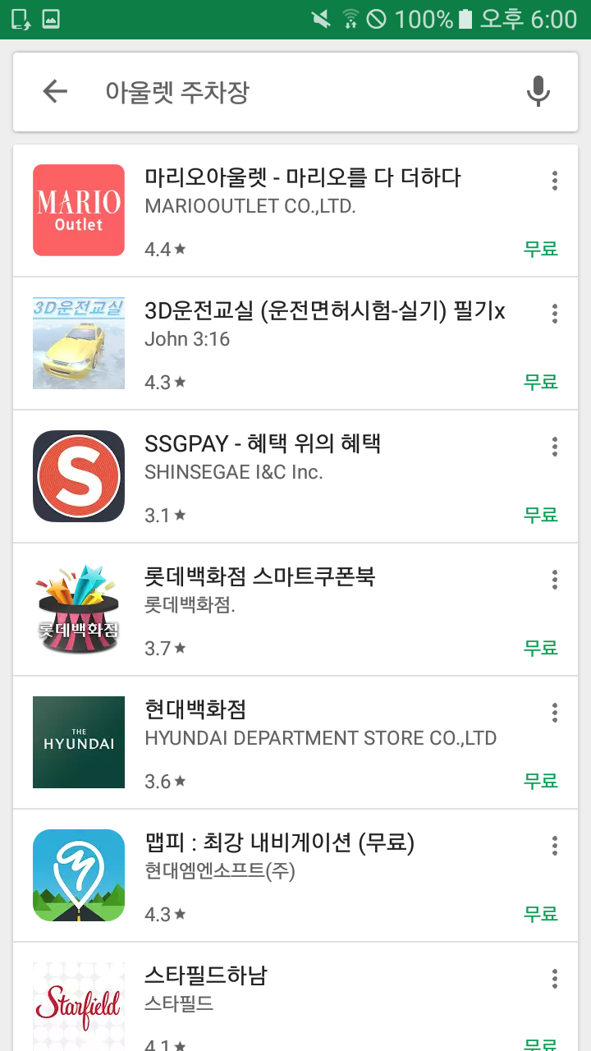
기획 의도
아울렛, 백화점 같은 대형 주차장 공간
주차장 앞에만 만차/ 가용공간 알려주고
저 알림판을 지나치는 순간
->어디가 비었는지 알아서 찾거나
->주차요원이 알려주는 곳으로 가야한다.
층 / 구역의 빈자리를 알려주면
좋을 것 같다.

Slide 8
화면 구성 및 기능
첫 화면_ Splash화면

Slide 9
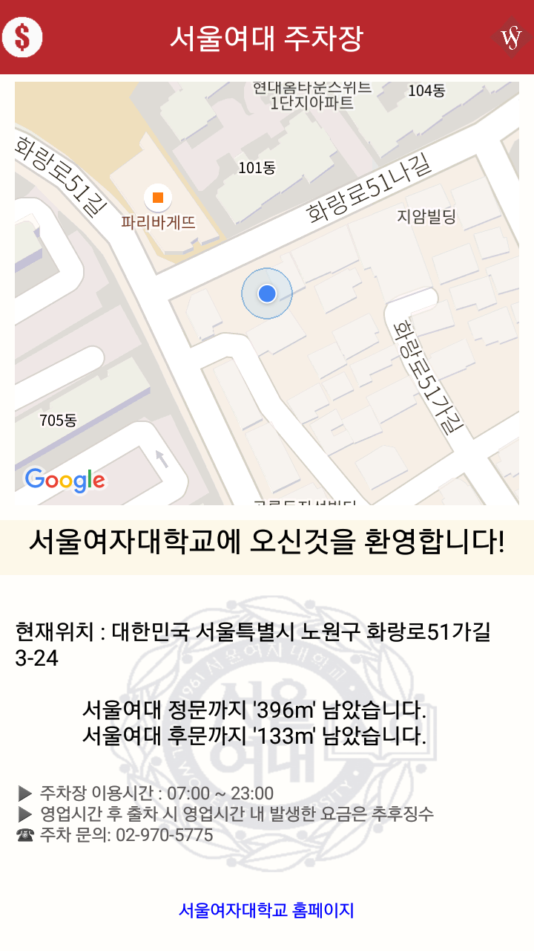
화면 구성 및 기능
메인화면_ 현재 위치
현재 주소 찍어줌
서울여대 정문/ 후문 50m반경으로
들어가면 알림 메세지 + 진동
누르면 서울여대 홈페이지로 들어감

Slide 10
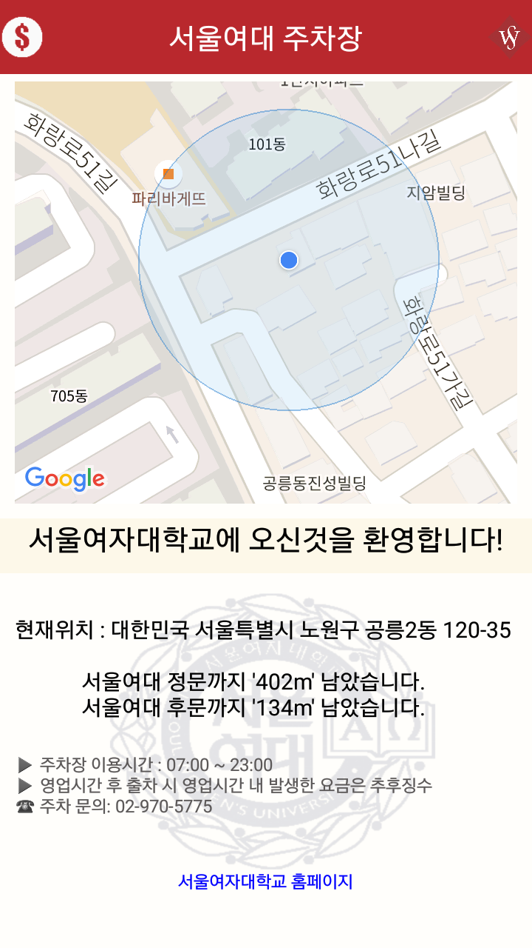
화면 구성 및 기능
메인화면_ 현재 위치
진동 영상
https://drive.google.com/drive/folders/0B83kyOs9nzxaRXZMYlNneGlRaHc?usp=sharing

Slide 11
화면 구성 및 기능
메인화면_ 홈페이지 클릭
누르면 서울여대 홈페이지로 들어감

Slide 12
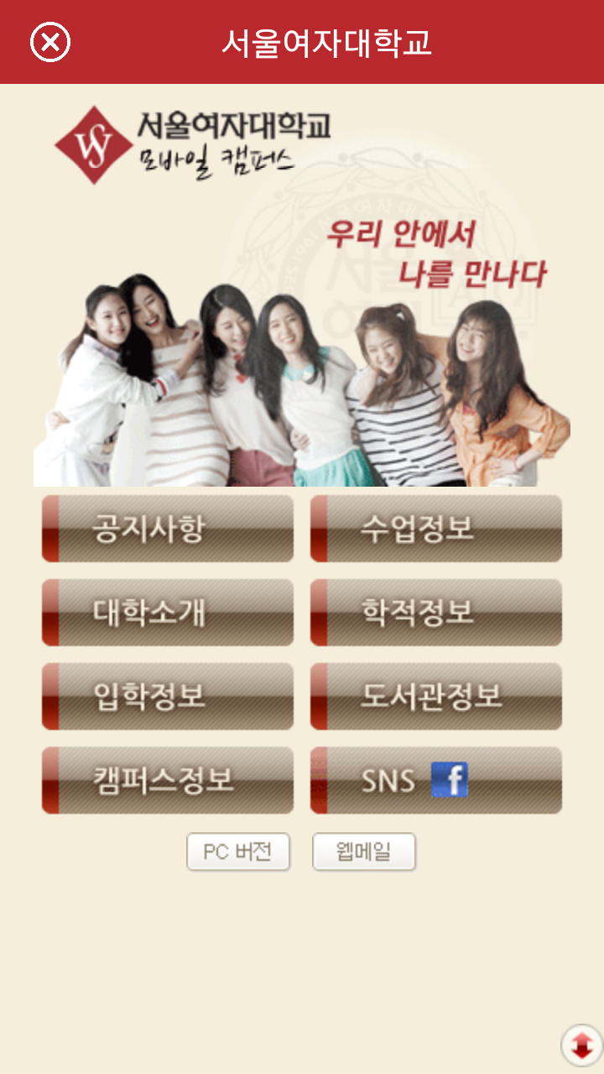
화면 구성 및 기능
클릭 시 나가기
메인화면_ 홈페이지 클릭

Slide 13
화면 구성 및 기능
주차장 마크_제 2과학관
주차 빈 공간이 나옴

Slide 14
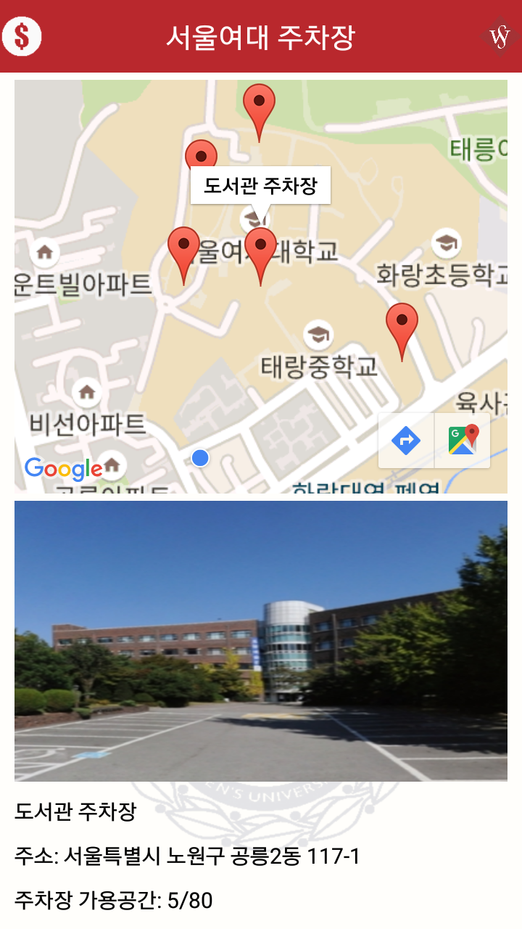
화면 구성 및 기능
주차장 마크_도서관
주차 빈 공간이 나옴

Slide 15
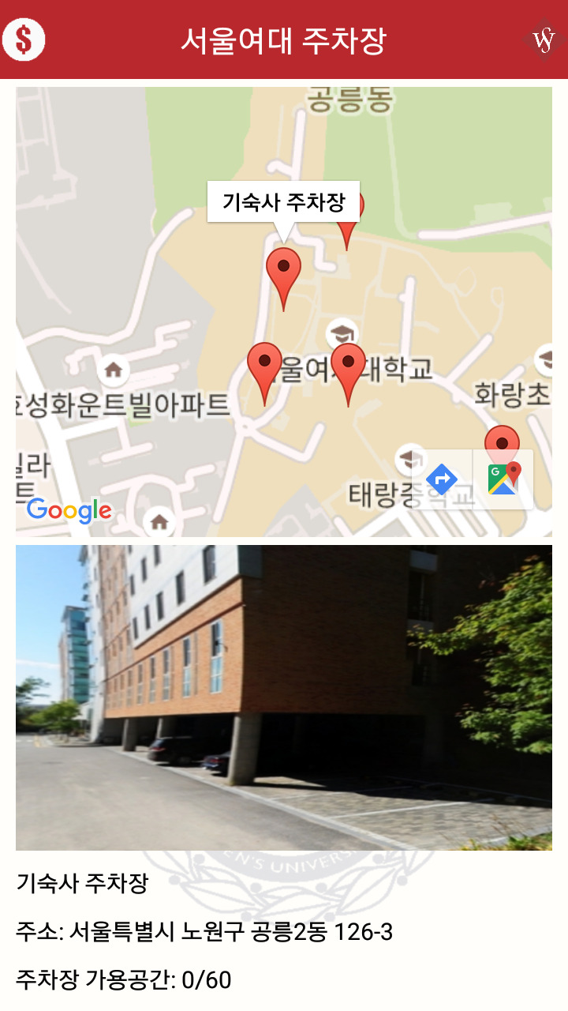
화면 구성 및 기능
주차장 마크_기숙사
주차 빈 공간이 나옴

Slide 16
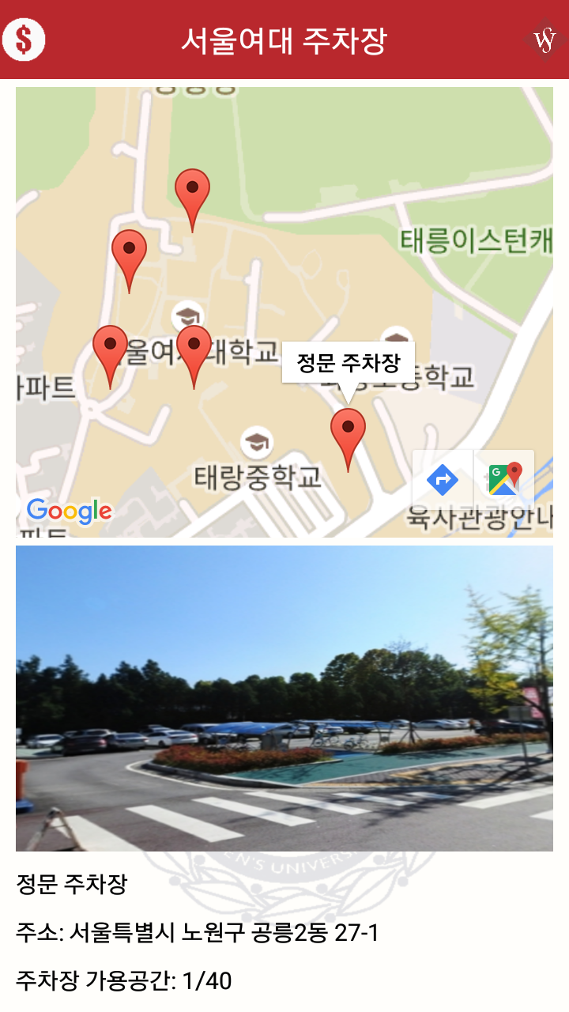
화면 구성 및 기능
주차장 마크_정문
주차 빈 공간이 나옴

Slide 17
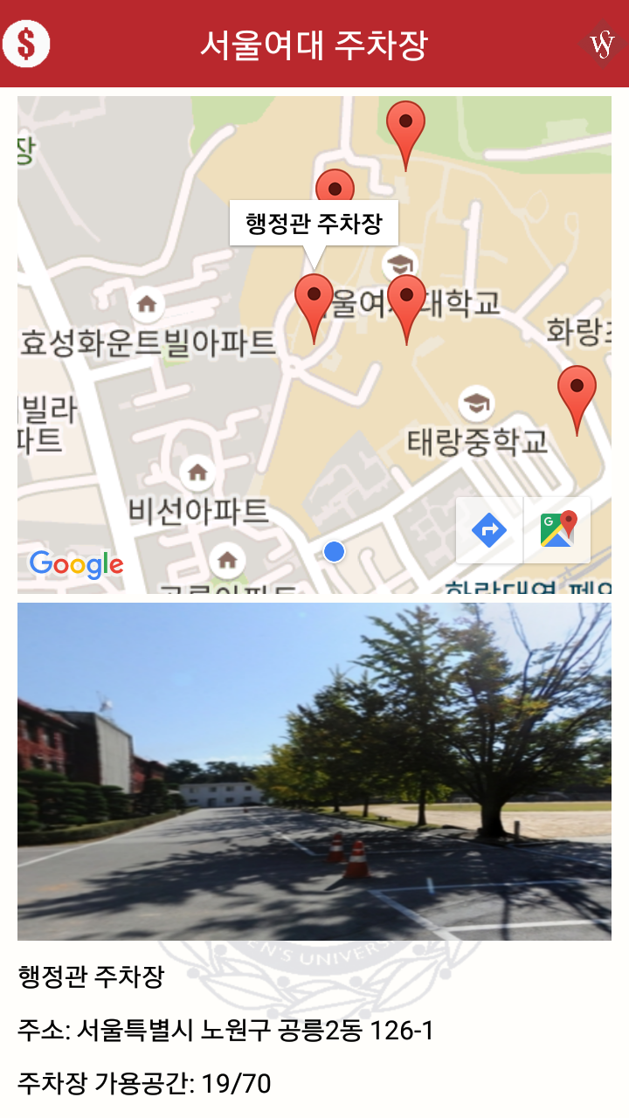
화면 구성 및 기능
주차장 마크_행정관
클릭 시 구글지도 앱으로 들어가 길 찾기, 지도
주차 빈 공간이 나옴

Slide 18
화면 구성 및 기능
관리자모드 전환_ 서울여대 심볼마크버튼

Slide 19
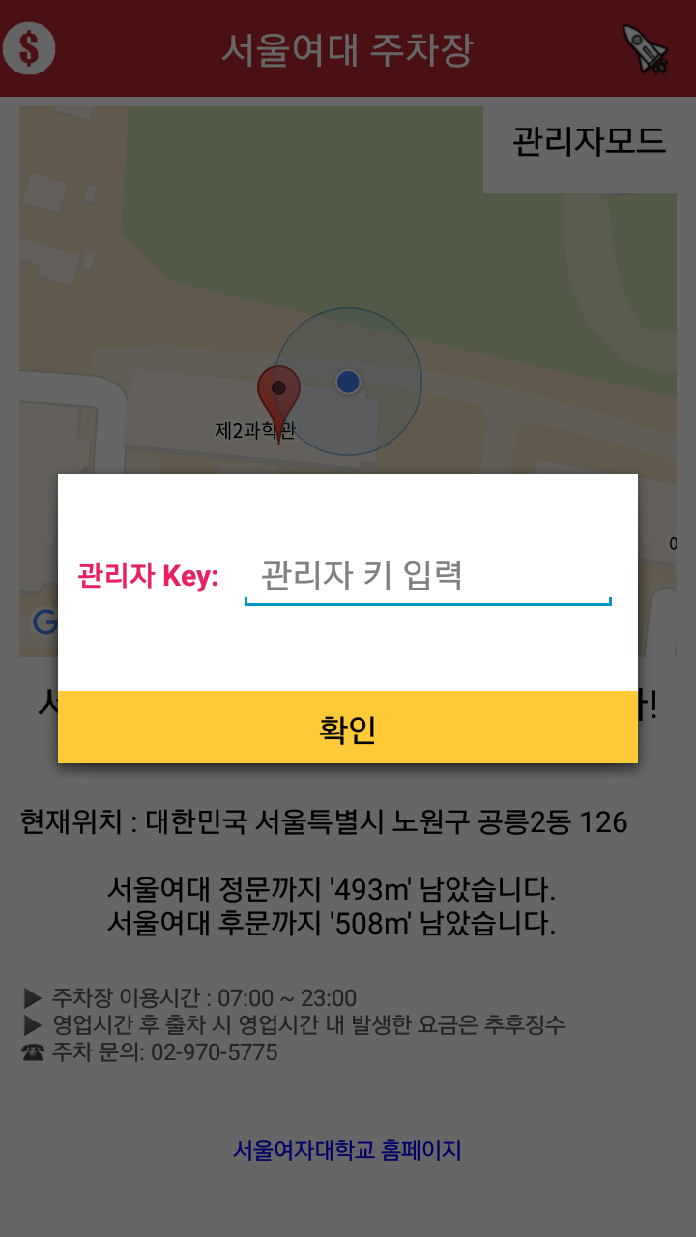
화면 구성 및 기능
관리자모드 전환_ 관리자 키 입력

Slide 20
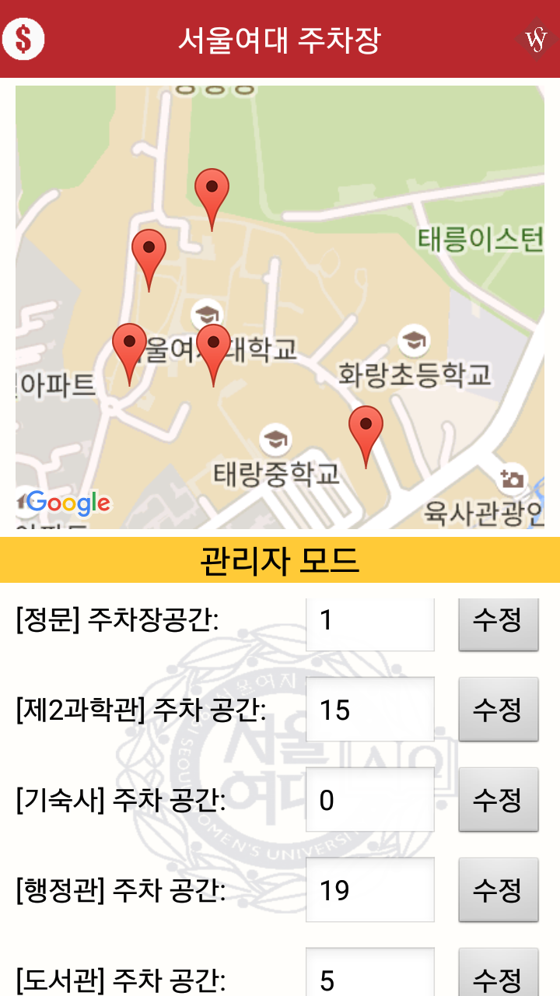
화면 구성 및 기능
관리자모드_빈 공간 수정가능

Slide 21
화면 구성 및 기능
서울여대 주차 요금

Slide 22
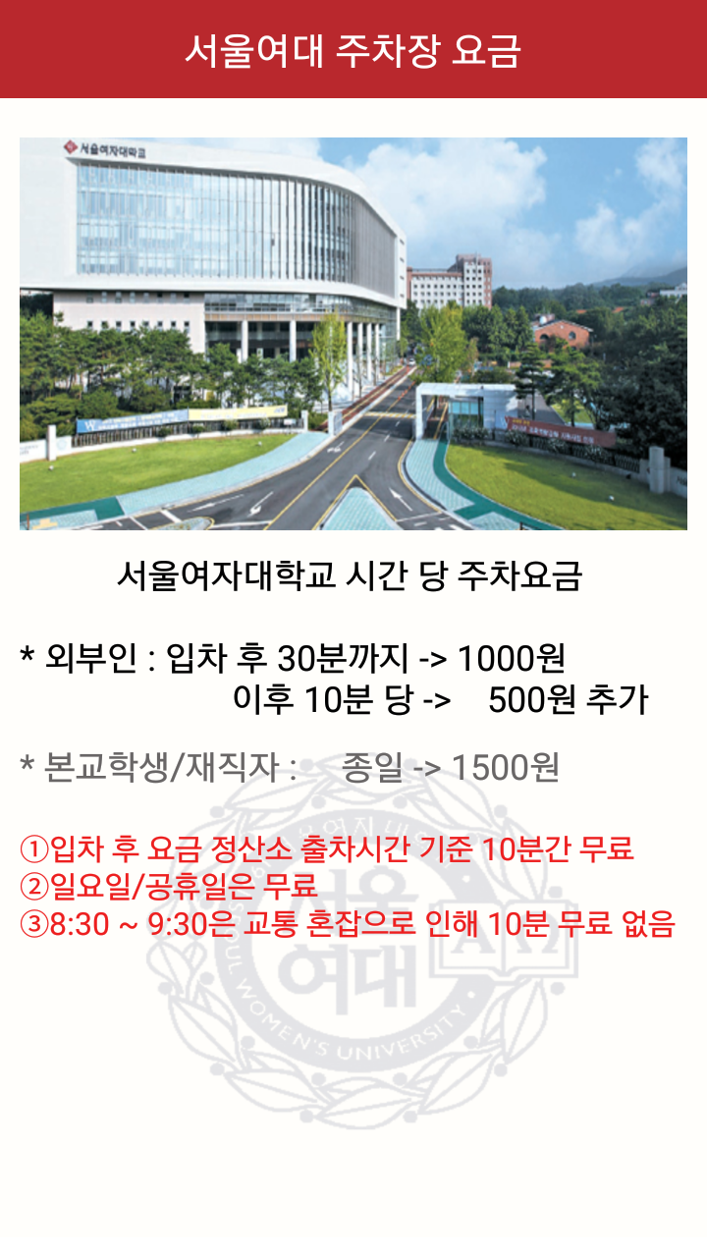
화면 구성 및 기능
서울여대 주차 요금

Slide 23
Thankyou

